Slide 1
计算机科学基础 C

Slide 2
考核方式
总分： 100分
平时成绩: 70分
期末考试: 30分
我是
选修课
Notes:
强调工程硕士动手实践为主

Slide 3
去年教学评估
  主讲研究生课《FPGA设计 》申请北大精品课程建设
    SMIC班 5.00 脱产班 5.00
  主讲研究生课《软硬件协同设计方法 》
    脱产班 4.97
  主讲二学位课《计算机组成与系统结构》
    脱产班 4.98

Slide 4
课程收获
在实践
中学习
认知软件与微电子——进入IT行业
知道两门语言——Verilog Python
见习设计一个CPU 见习芯片制造过程
实践完成桌面游戏设计
Notes:
强调工程硕士动手实践为主

Slide 5
课程知识点
1系统
2硬件
3软件
4数制
5实践——硬件编程语言、CPU 解剖
6实践——软件编程语言、设计游戏
7答疑、习题、查漏、补缺
Notes:
强调动手实践为主 扩充软硬知识面

Slide 6
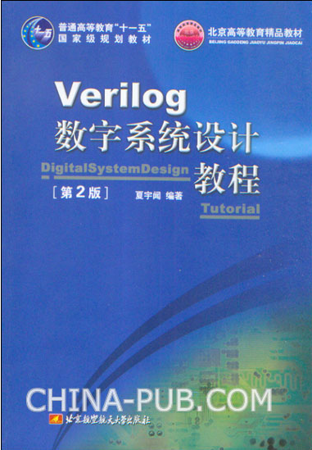
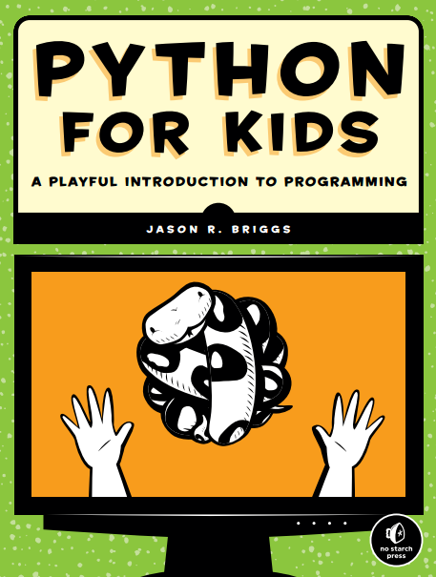
参考资料
不要买，没啥用！
可以有！！

Slide 7
课程安排
序号 | 日期 | 主题 | 大纲要求 | 作业
1 | 0915 | 计算机系统概论I | 历史、入门、概念
2 | 0922 | 计算机系统概论II | 数制 编码、逻辑代数
3 | 0929 | 一个硬件描述语言 | Verilog语法
4 | 1013 | CPU工作原理实践I | 了解计算机系统工作机理
5 | 1020 | CPU工作原理实践II | 了解计算机系统工作机理
6 | 1027 | 安装、数字、字符串、列表、元组、字典
7 | 1103 | 条件语句、turtle模块I
8 | 1110 | 循环语句、函数、类、对象

Slide 8
课程安排
序号 | 日期 | 主题 大纲要求 | 作业
9 | 1117 | 内建函数、模块
10 | 1124 | turtle模块II、tkinter模块
11 | 1201 | 语法回顾答疑
12 | 1208 | 弹球游戏设计
13 | 1215 | 火柴人游戏设计
14 | 1222 | 习题讲解
15 | 1229 | 上机测试（开卷）
16 | 0105 | 期末复习答疑

Slide 9
计算机系统概论

Slide 10
本次课内容
计算机概述
计算机的基本工作原理
计算机的基本组成

Slide 11
本次课内容
计算机概述
计算机的基本工作原理
计算机的基本组成

Slide 12
计算机概述
世界上第一台计算机产生在哪一年？名字是什么？
花同样的价钱，每隔两年计算机的性能提高一倍。这种现象反映的是什么规律？
计算机发展经历了哪几个阶段？
微型机、小型机、大型机、巨型机的区别与联系在哪里？
计算机有哪些主要的应用领域？

Slide 13

计算机（Computer）是一种以电子器件为基础的，不需人的直接干预，能够对各种数字化信息，进行算术和逻辑运算的快速工具。
Notes:
软件学院·计算机组织与结构
第1章 计算机系统概述

Slide 14
（1） 以电子器件为物质基础：电子数字计算机
（Digital Computer）
（2） 不需要人的直接干预：自动化（存储程序为基
础）
（3） 数字化信息：二进制（计算机具有逻辑判
断和处理能力的基础）
（4） 算逻运算：基本运算操作是算术和逻辑运算
（5） 快速工具：
        （A） 电子器件
        （B） 存储程序
Notes:
软件学院·计算机组织与结构
第1章 计算机系统概述

Slide 15
计算机从总体上来说分为两大类:
模拟计算机和数字计算机。
各自主要特点：
模拟计算机由模拟运算器件构成，其变量由连续量（如：电压、电流等）来表示，运算过程也是连续的
数字计算机则是由逻辑电子器件构成，其变量为开关量（离散的数字量），采用数字式按位运算，运算模式是离散式的
Notes:
模拟计算机的机器变量是连续变化的电压变量，对于变量的运算是基于电路中电压、电流、元件等电特性的相似运算关系。例如电路节点上任一支路电流等于其余各支路电流之和（基尔霍夫定律），这是加法运算的基础。又如，电容是积累电荷的元件，当电荷流入电容器，电容两端电压增大，它的数学关系表现为电流对时间的积分，这就是实现积分运算的基础。
软件学院·计算机组织与结构
第1章 计算机系统概述

Slide 16
数字计算机与模拟计算计的主要区别
比较内容 | 数字计算机 | 模拟计算机
数据表示方式 | 数字0和1 | 电压、电流等
计算方式 | 数字计算 | 电量组合和测量值
控制方式 | 程序控制 | 模拟信号组合控制
精度、抗干扰性 | 高、好 | 低、差
数据存储量 | 大 | 小、几乎无
逻辑判断能力 | 强 | 无

Slide 17
电子数字计算机是以近似于人类的“思维过程”来进行工作的,所以有人把它叫做电脑。它的发明和发展是20世纪人类最伟大的科学技术成就之一,也是现代科学技术发展水平的重要标志。
数字计算机又可分为专用计算机和通用计算机.

Slide 18
计算机的发展历史
第一台计算机诞生
1946年由美国宾夕法尼亚大学研制成功ENIAC
“爱尼亚克”--Electronic Numerical Integrator and Computer
电子数字积分计算机
Notes:
电子数字积分计算机

Slide 19
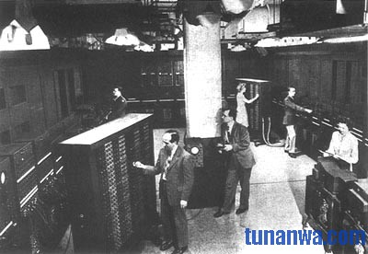
第一台电子数字计算机ENIAC
体积：90 立方米
重量：30吨
占地：170 平方米
耗电：140 千瓦
器件：1.8万个电子管
运算速度：5000 次/秒
存储容量：几千字节
  美国军方支持，应用于弹道的计算和氢弹的研制。

Slide 20
花同样的价钱，每隔两年计算机的性能提高一倍。
英特尔公司创始人戈登·摩尔在1965年提出著名的“摩尔定律”。
“摩尔定律”：当价格不变时，集成电路上可容纳的晶体管数目，约每隔18个月便会增加一倍，性能也将提升一倍。
这意味着花同样的价钱所获得的计算能力每18个月翻一番。
这一定律揭示了信息技术进步的速度。
当时，最复杂的计算机芯片中仅有64个晶体管，而在奔腾III处理器中，晶体管的数量竟高达2800万个。
在今后几年里，“摩尔定律”可能还会适用。但随着晶体管电路逐渐接近性能极限，这一定律终将走到尽头。
“摩尔定律”何时失效？下一代的芯片技术如何发展？……

Slide 21
摩尔定律
早在1965年，英特尔公司创始人戈登.摩尔（Gordon Moore）在一篇很短的论文里断言：每18个月，集成电路的性能将提高一倍，而其价格将降低一半。这就是著名的摩尔定律。作为迄今为止半导体发展史上意义最深远的定律。

Slide 22
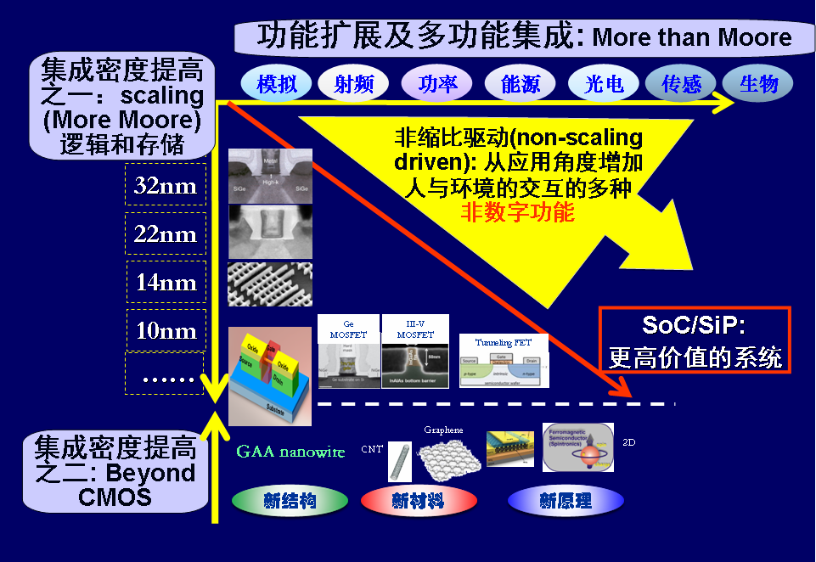

Slide 23
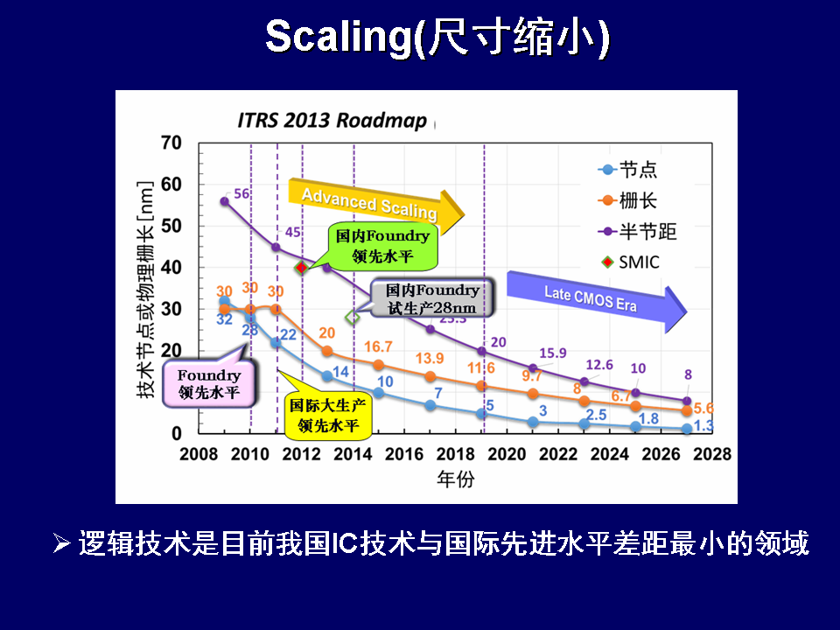

Slide 24
计算机的发展历程
计算机的发展分几个阶段？

Slide 25
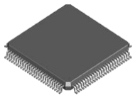
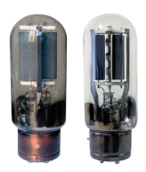



计算机的发展历史
计算机发展的几个阶段
 | 第一代 | 第二代 | 第三代 | 第四代
 | 1946-1959 | 1959-1964 | 1964-1970 | 1970至今
主要元器件 | 电子管 | 晶体管 | 中小规模集成电路 | 大规模、超大规模集成电路
运算速度（每秒） | 几千次至几万次 | 几万次至几十万次 | 几十万次至几百万次 | 几百万次至上亿次
软件 | 机器语言和汇编语言 | FORTRAN、COBOL等高级语言 | 系列化软件产品 | 软件工程、数据库、网络软件等
应用 | 国防和科学计算 | +数值计算、数据处理 | +文字、图形图像处理 | 社会生活各个领域

Slide 26

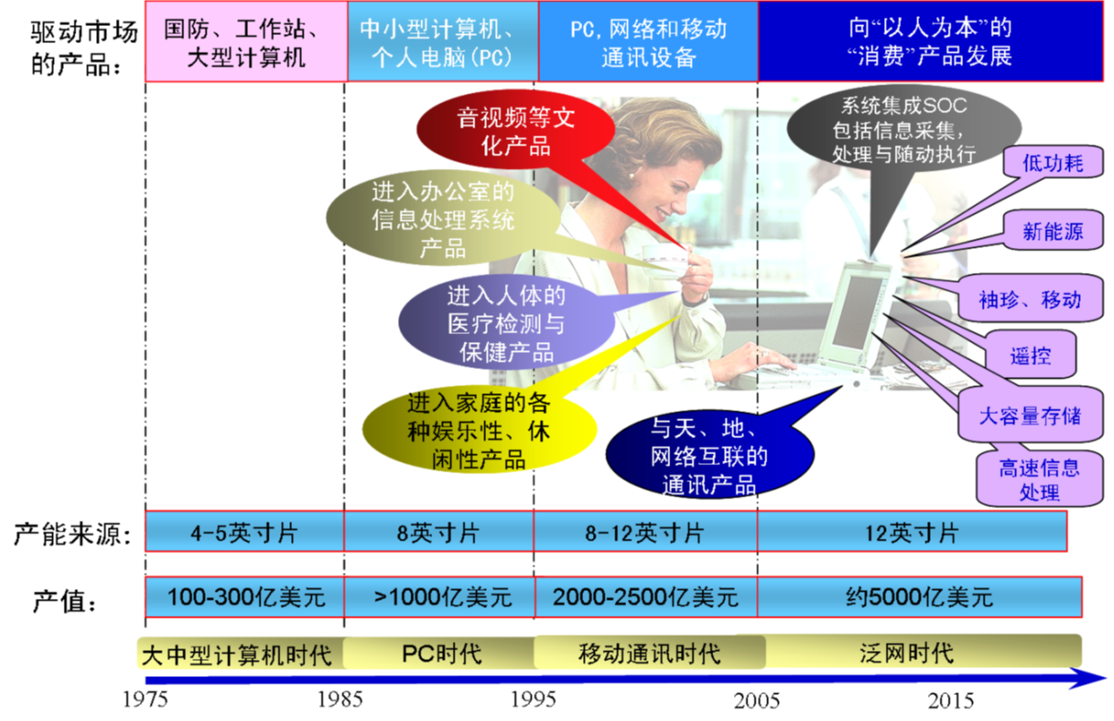
资料来源：王阳元文集2

Slide 27
计算机的发展趋势
巨型化
计算机的存储容量更大、运算速度更快、功能更强大
微型化
由于大规模集成电路和超大规模集成电路的发展，同样功能的计算机可以做得体积越来越小,重量越来越轻。
计算机都不是单一的，都要和四通八达的网络连接起来，从而实现资源共享和交流信息的目的。
网络化
计算机不仅能够进行科学计算,而且可以进行数据处理、文字处理,尤其是对图形图像处理和声音、动画、视频处理等。
多媒体化
智能化
要求计算机应该具有人工智能，能够“看”(图像识别)、“听”（语音识别）、“说”（语音合成）、“想”（自动推理）、“做”（自动决策实施） 。

Slide 28
计算机的发展趋势
更高：高性能、并行处理
更广：无处不在的网络、无处不在的计算
更深：计算机智能：自然语言交流、手写识别、语音识别、智能推理与决策
……

Slide 29
计算机的主要应用领域
计算机有哪些主要的应用领域？

Slide 30
全自动洗衣机、微波炉、电梯……
利用Internet上网看新闻、收发email……
航空航天科技
我们所了解的计算机应用
利用文字处理软件word编辑文稿
天气预报、地震预测
工业生产流水线……
智能机器人、下棋、踢足球……
……

Slide 31
计算机的主要应用领域
科学计算又称数值计算，这是计算机最传统也是最基本的应用。 特点是：输入数据量小，但运算相当复杂 。目前，大量的巨型机和大型机仍然从事科学和工程方面的复杂计算，例如，天气预报、地震预报、导弹发射、神舟5、6号载人飞船（神威超级计算机：地面模拟太空环境、故障修复等）、卫星跟踪等。
信息处理也叫数据处理，是计算机普及应用的标志。特点是：原始数据多，处理量大，时间性强，但计算相对简单。数据包括图、文、声、像等多种形式。数据处理指的是数据的搜集、存储、加工与传输等一系列活动，其基本目的是从大量的、杂乱无章的、难以理解的数据中抽取并推导出对某些特定的人们有意义、有价值的信息，借以作为决策的依据，如企业管理、办公自动化、电子商务、电子政务、信息检索等。

Slide 32
计算机的主要应用领域
自动控制也称实时控制，即采用计算机及自动化仪表及时采集控制对象实际变化的各种参数，进行实时的计算，按最佳方案实时发出控制信号。对某一生产过程进行控制、指挥和协调，从而实现生产过程自动化。 如：工作生产流水线。冶金、化工、纺织、机械等领域。
计算机辅助系统
  计算机辅助设计（Computer Aided Design，简称CAD）：飞机设计、土木工程设计、服装设计、电子线路设计等
  计算机辅助制造（Computer Aided Manufacturing，简称CAM ） 利用计算机作为辅助工具控制生产设备，完成产品的加工、装配、检测、包装等生产过程。
  计算机辅助教学（Computer Aided Instruction，简称CAI） 通过学生与计算机的“对话”实现的教学活动。人们事先将教学内容编制成“课件”输入计算机，学生可根据自己的需要选择不同的内容进行自我学习、自我测试，能充分发挥学生的个性和主动性。

Slide 33
计算机的主要应用领域
人工智能（Artificial Intelligence，简称AI）是用计算机来模拟、延伸、扩展人类的某些智力活动，使计算机具有学习和推理能力。例如，用计算机模拟医生看病、计算机下棋、作曲、机器人等。

Slide 34
计算机的主要应用领域
科学计算
信息处理
自动控制
计算机辅助系统
人工智能
……

Slide 35
计算机的分类
按综合性能分：
体积大小、结构复杂程度、功率消耗、性能指标、数据存储容量、指令系统和设备、软件配置等：
单片机
微型计算机
小型机
大型机
巨型机
巨型计算机的运算速度很高，可达每秒执行几亿条指令，数据存储容量很大，规模大结构复杂，价格昂贵，主要用于大型科学计算。它也是衡量一国科学实力的重要标志之一。
单片计算机则只由一片集成电路制成，其体积小，重量轻，结构十分简单。
性能介于巨型机和单片机之间的就是大型机、中型机、小型机和微型机。它们的性能指标和结构规模则相应的依次递减。

Slide 36
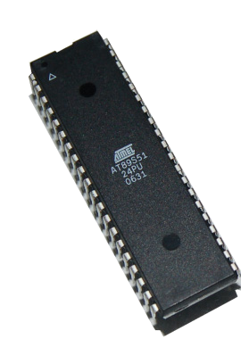
计算机的分类
单片机
  单片机是指一个集成在一块芯片上的完整计算机系统。包括：CPU、内存、内部和外部总线系统，目前大部分还会具有外存。同时集成诸如通讯接口、定时器，实时时钟等外围设备。
  单片机可以直接嵌入设备当中。例如：全自动洗衣机中的微机芯片。
  手机、电话、摄像机、计算器、电饭煲、电冰箱等家用电器、超声诊断等医疗设备、电子玩具、掌上电脑以及鼠标等电脑配件中都配有1-2部单片机。
  现代人类生活中所用的几乎每件电子和机械产品中都集成有单片机。

Slide 37
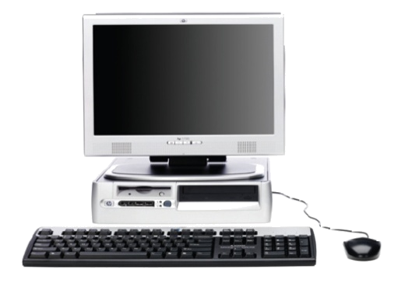
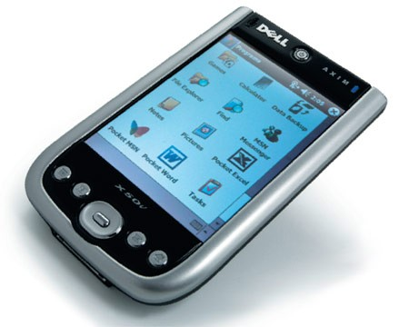
计算机的分类
微型计算机：
  以微处理器为中央处理单元组成的个人计算机。
  1971年，美国Intel公司成功地在一块芯片上实现了中央处理器的功能，制成了第一片4位微处理器，并由它组装成第一台微型计算机
  1981年，美国IBM公司采用Intel微处理器芯片，推出IBM PC微型计算机
  目前的微处理器芯片： Intel AMD 北大众志 中科院龙芯
  方便个人使用,小巧灵活、通用性强、价格低、省电；
移动计算机：
  笔记本计算机
  PDA（电子辞典、掌上电脑、智能手机）

Slide 38
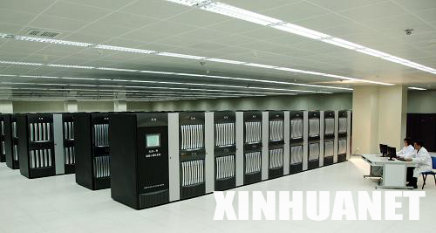
计算机的分类
“天河一号”
小型机：为多用户执行任务,在中小企业广泛应用, 用于工业自动控制、数据采集、分析计算、企业管理等领域；
大型机：通用，有极强的综合处理能力，主要应用于大银行、政府部门、大型制造厂家等；
巨型机： 包含几千到几万个处理器，运算速度最快、性能最高、技术最复杂，常用于解决科技领域中某些带有挑战性的问题，应用于核武器、反导弹武器、空间技术、大范围天气预报、石油勘探等领域。

Slide 39
计算机的分类
目前世界上的巨型机：
IBM的ASCI白色：CPU由8000多个处理器组成，内存6T（6万亿）字节，硬盘160T字节，用于模拟核爆炸（1TB=10³GB）
日本NEC的地球模拟器：世界上运行速度最快的计算机，由5000多台小型超级计算机连接而成，运算速度 25.9万亿/秒
中国：中科院计算所的曙光系列、国防科大的银河系列、联想的深腾
巨型机的研制属于国家高科技领域和尖端技术研究，是国家科技发展水平和综合国力的重要标志。

Slide 40
计算机的分类
按综合性能分：
体积大小、结构复杂程度、功率消耗、性能指标、数据存储容量、指令系统和设备、软件配置等：
单片机
微型计算机
小型机
大型机
巨型机

Slide 41
计算机的特点
计算速度快
记忆能力强
计算精度高
具有逻辑判断能力
具有自动控制能力
通用性强

Slide 42
本次课内容
计算机概述
  计算机的发展历史
  计算机的发展趋势
  计算机的特点和分类
  计算机的应用
计算机的基本工作原理
计算机的基本组成

Slide 43
本次课内容
计算机概述
  计算机的发展历史
  计算机的发展趋势
  计算机的特点和分类
  计算机的应用
计算机的基本工作原理
计算机的基本组成

Slide 44
计算机的基本工作原理
计算机处理问题（数值计算、文字处理、语音识别、图象处理、信息检索、大气测量、导弹发射、CAD等）的基本过程是什么？
什么是冯.诺依曼计算机？为什么现在的计算机都是冯.诺依曼计算机？
现代计算机/冯.诺依曼计算机的基本组成包括哪几部分？
什么是指令？什么是程序？计算机内部是如何执行程序的？

Slide 45
计算机的基本工作原理
计算机处理问题的基本过程
输入->处理->输出 + 存储
将各种信息变为计算机能识别的相应的数字序列——输入
将这些数字序列按程序指定的处理方式进行运算——处理
将处理结果按一定的方式输出——输出
存放有关的数据以便进行处理——存储
计算机是一种能接受输入、处理数据、存储数据并产生输出的自动化装置。

Slide 46
计算机的基本工作原理
美籍匈牙利数学家冯•诺依曼参加了ENIAC的研制工作，在他执笔的“101页报告”中指出了“存储程序”原理：
计算机应由运算器、逻辑控制装置、存储器、输入设备、输出设备五大部分组成，应采用二进制进行运算，应将程序也像数据一样，用二进制表示并存储在计算机内部，以便能在程序的控制下自动进行计算。
这一思想被誉为计算机发展史上的里程碑，标志着计算机时代的真正开始。

Slide 47
存储程序原理
采用二进制编码形式表示数据和程序；
要执行的程序存储在存储器中，计算机能够自动地依次从存储器中取出指令执行；
计算机由控制器、运算器、存储器、输入设备、输出设备五大基本部件组成。

Slide 48
计算机的基本工作原理
输入->处理->输出 + 存储
将各种信息变为计算机能识别的相应的数字序列——输入 输入设备
将这些数字序列按程序指定的处理方式进行运算——处理 中央处理器（运算器、控制器）
将处理结果按一定的方式输出——输出 输出设备
存放有关的数据以便进行处理——存储 存储器
计算机是一种能接受输入、处理数据、存储数据并产生输出的自动化装置。

Slide 49
计算机的基本组成
无论是巨型机、大型机、小型机，还是微型机，尽管它们在规模和性能方面存在着极大的差别，但其硬件系统都是由运算器、控制器、存储器、输入设备、输出设备五部分组成。

Slide 50
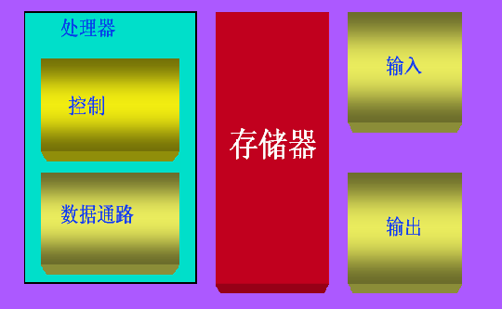

控制器负责从存储器中逐条取出指令、分析指令，并按指令要求发出相应的控制信号指挥各执行部件工作。
控制器部分
输入设备用于从计算机外部将数据、命令输入到计算机的内部，供计算机处理。常用的输入设备有键盘、鼠标器、磁盘驱动器、磁带机、光笔、CD ROM驱动器、扫描仪、数字化仪和摄像机等。
输出设备用以将计算机处理后的结果信息，转换成人们能够识别和使用的数字、文字、图形、声音、电压等信息形式。常用的输出设备有显示器、磁盘驱动器、打印机、绘图仪、音响设备和投影仪等。
运算器部分
存储器的主要功能是用来存放各类程序和数据信息。
运算器是计算机中进行算术运算和逻辑运算的单元。

Slide 51
1. 运算器
算术运算
逻辑运算
采用二进制数（容易实现）
位数越多，计算精度越高
计算机的运算器长度：
  8位、16位、32位或64位

Slide 52
2. 存储器
功能：保存或“记忆”数据和运算过程
存储的是0或1表示的二进制代码
主存采用半导体器件来作为存储器
一个半导体触发器记忆一个二进制位
存储单元： 在存储器中保存一个n位二进制数的n个触发器，组成一个存储单元
存储器地址：存储器是由许多存储单元组成，每个存储单元的编号，称为地址
存储容量：存储器所有存储单元的总数。通常用单位“KB、MB、GB、TB”等表示
内存储器（主存）和外存储器(辅存）

Slide 53
3. 控制器
控制计算机的各个部件有条不紊地进行工作
指令有两部分：操作的性质和操作的地址
指令 | 操作码
加法 减法 乘法 除法 取数 存数 打印 停机 | 001 010 011 100 101 110 111 000
操作码 | 地址码
指出指令所进行的操作
加、减、乘、除、取数、存数等
表示参加运算的数据
从存储器的哪个单元取
运算的结果应存到哪个单元

Slide 54
电子计算机的设计思想
存储程序，程序控制
“存储程序”，是把指令以代码的形式事先输入到计算机的主存储器中，即用记忆数据的同 一装置存储执行运算的命令，这些指令按一定的规则组成程序
“程序控制”，是当计算机启动后，程序就会控制计算机按规定的顺序逐条执行指令，自动完成预定的信息处理任务
冯·诺依曼型计算机的设计思想
存储程序并按地址顺序执行

Slide 55
冯·诺依曼计算机的基本思想
采用二进制形式表示数据和指令。指令由操作码和地址码组成；
将程序和数据存放在存储器中，使计算机在工作时从存储器取出指令加以执行，自动完成计算任务。这就是“存储程序”和“程序控制”（简称存储程序控制）的概念；
指令的执行是顺序的，即一般按照指令在存储器中存放的顺序执行，程序分支由转移指令实现。
计算机由存储器、运算器、控制器、输入和输出设备五大基本部件组成，规定了5部分的基本功能

Slide 56
控制器的基本任务
按照计算程序所排的指令序列，先从存储器取出一条指令放到控制器中，对该指令的操作码由译码器进行分析判别，然后根据指令性质，执行这条指令，进行相应的操作。接着从存储器取出第二条指令，再执行第二条指令，依次类推
取指令的一段时间叫做取指周期
执行指令的一段时间叫做执行周期
执行完成指令的时间，称为指令周期

Slide 57
指令字和数据字，指令流和数据流
某字为一条指令，则称为指令字
某字代表要处理的数据，称为数据字
在取指周期中从内存读出的信息是指令流，它流向控制器
而执行周期中从内存读出的信息流是数据流，它由内存流向运算器
时间上：在取指周期中，CPU从内存读出的信息一定是指令；而执行周期中从内存读出或写入的信息一定是数据。
空间上：指令一定流向控制器；而数据则是在内存（或寄存器）与运算器之间流动
Notes:
1个字节等于8个比特
字通常分为若干个字节(每个字节一般是8位)。在存储器中，通常每个单元存储一个字，因此每个字都是可以寻址的。字的长度用位数来表示。

Slide 58
输入输出设备
输入设备把人们所熟悉的某种形式的信息变换为机器内部所能接收和识别的二进制信息形式
输出设备把计算机处理的结果变换为人或其它机器所能接收和识别的信息形式
I/O设备通常统称为外围设备
系统总线构成计算机系统的信息链接,是多个系统部件之间进行数据传送的公共通路

Slide 59
什么是程序？计算机内部是如何执行程序的？
程序（Program）是为解决某一问题而选用的一条条有序指令的集合。

Slide 60
程序的执行过程
开始
CPU从内存中读取一条指令
CPU执行该指令
否
程序执行完？
是
结束

Slide 61
指令
什么是指令？
指令（Instruction）是计算机能识别并能执行的基本操作命令。
指令构成：操作码+地址码
操作码指明该指令要完成的操作，如加、减、乘、除。
地址码是指参加运算的数据所在的地址。
ADD A,[5]
MOVE B,[10]

Slide 62
指令
计算机的工作过程就是连续执行指令的过程。
计算机执行的这些指令是由人编写的，存储在计算机中，可以通过执行这些指令来完成人所安排的任务。

Slide 63
程序的执行过程
开始
CPU从内存中读取一条指令
CPU执行该指令
否
程序执行完？
是
结束

Slide 64
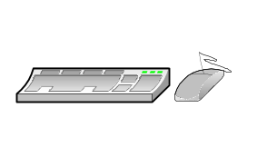
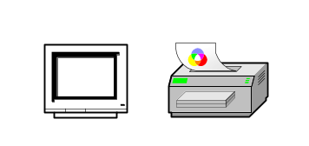
指令执行过程
CPU
译码器
控制电路
取指令
(1)控制器根据程序计数器中的地址到存储器中指定的单元读取一条指令
(2)指令通过总线到达指令寄存器
(3)程序计数器的内容+1，指向下一条要执行的指令
控制器
指令寄存器
MOV A,[0]
100
程序计数器
MOV A,[0]
100
100
101
101
A
运算器
B
C
ALU
D
总线
MOV A,[0]
0
5
输入设备接口
输出设备接口
1
10
存
储
器
…….
MOV A, [0]
100
MOV A, [0]
MOV A, [0]
101
ADD A, [1]
……

Slide 65
指令执行过程
CPU
译码器
控制电路
译码器
控制电路
执行指令
(1)译码器对指令寄存器中的指令译码。
(2)0号存储单元的内容经总线传送到寄存器A中
指令寄存器
MOV A,[0]
101
程序计数器
A
5
5
B
C
ALU
D
0
5
输入设备接口
输出设备接口
5
1
10
…….
100
MOV A, [0]
101
ADD A, [1]
……

Slide 66
指令执行过程
CPU
译码器
控制电路
取下一条指令ADD A,[1]
执行指令ADD A,[1]
指令寄存器
ADD A,[1]
102
程序计数器
A
15
15
5
5
B
ALU
C
ALU
D
0
5
输入设备接口
输出设备接口
1
10
10
…….
100
MOV A, [0]
101
ADD A, [1]
……

Slide 67
计算机系统＝硬件系统＋软件系统
计算机是由运算器、存储器、控制器、适配器、总线和输入/输出设备组成的。都是由元件构成的有形物体，因而称为硬件或硬设备。硬件是计算机系统中实际物理装置的总称
计算程序，因为它是无形的东西，称为软件或软设备。软件是指在硬件上运行的程序和相关的数据及文档
硬件是软件的工作基础，软件是硬件功能的扩充和完善。两者相互依存，相互促进。软件与硬件的结合，构成完整的计算机系统

Slide 68
计算机软件＝程序＋数据＋文档
操作系统
语言处理程序
数据库管理系统
系统软件
诊断、排错程序
反病毒程序
服务性程序
卸载程序
软件分类
备份程序
办公软件包
文件压缩程序
应用软件
浏览器
实时控制软件
图形图像处理软件
其它应用软件

Slide 69
汇编程序
为了编写程序方便翻译和提高机器的使用效率，人们发明了汇编语言
借助于汇编程序，计算机本身自动地把符号语言表示的程序（称为汇编源程序）翻译成用机器语言表示的目的程序
用约定的文字、符号和数字（助记符）
按规定 的格式来表示各种不同的指令

Slide 70
高级语言
为了进一步实现程序自动化和便于程序交流，使不熟悉具体计算机的人也能很方便地使用计算机，人们又创造了各种接近于数学语言的算法语言（高级程序设计语言）
算法语言是指按实际需要规定好的一套基本符号以及由这套基本符号构成程序的规则。比较接近数学语言，直观通用，与具体机器无关，只要稍加学习就能掌握，便于推广使用计算机

Slide 71
编译程序
用程序设计语言编写的程序称为源程序，这种源程序不能由机器直接识别和执行，必须给计算机配备一个即懂算法语言又懂机器语言的“翻译”，才能把源程序翻译为机器语言
通常采用下面两种方法：
  编译系统： 用编译程序将源程序编译成机器语言形式的目的程序，然后在目标系统运行
  解释系统 ：逐个解释并立即执行源程序的语句，它不是编出目的程序后再执行，而是直接逐一解释语句并得出计算结果

Slide 72
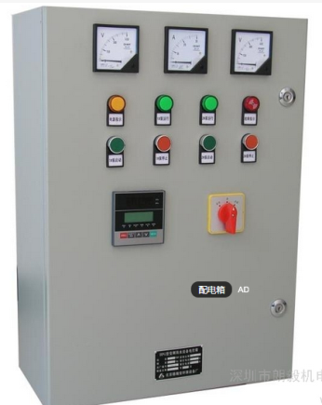
计算机的层次结构
应用软件
用 户 级
Level 6 (可执行程序)
高 级 语 言 级
Level 5 (C++，Java，等)
系统软件
汇 编 语 言 级
Level 4 (汇编语言代码)
系 统 软 件 级
Level 3 (操作系统、库代码)
软硬件界面
机 器 级
Level 2 (指令集结构ISA)
硬件
控 制 级
Level 1 (微程序或硬布线)
硬件直接执行
数 字 逻 辑 级
Level 0 (门电路、电子线路)
Notes:
软件学院·计算机组织与结构
第1章 计算机系统概述
指令集架构(ISA，Instruction Set Architecture)是与程序设计有关的计算机架构的一部分，包括本地数据类型、指令、寄存器、地址模式、内存架构、中断和意外处理和外部 I/O 。一个 ISA 包括一系列 opcodes（机器语言）的一个规格，本地命令由一个特定的 CPU 设计来实现。

Slide 73
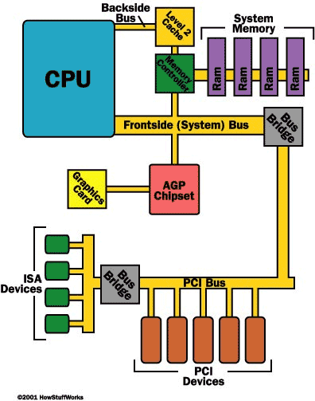
软硬件界面（Interface）
Application
library
Operating System
S/W
complier
assembler
ISA
H/W
S/W：Software 软件
H/W：Hardware 硬件
ISA：Instruction Set Architecture 指令集结构

Slide 74
软件与硬件的逻辑等价性
软件的特点 易于实现各种逻辑和运算功能，但是常受到速度指标和软件容量的制约；
硬件的特点 可以高速实现逻辑和运算功能，但是难以实现复杂功能或计算，受到控制复杂性指标的制约。
随着大规模集成电路技术的发展和软件硬化的趋势，计算机系统软、硬件界限已经变得模糊了
任何操作可以由软件来实现，也可以由硬件来实现；任何指令的执行可以由硬件完成，也可以由软件来完成
对于某一功能采用硬件方案还是软件方案，取决于器件价格、速度、可靠性、存储容量、变更周期等

Slide 75
系列机和兼容机
系列机
  在一个厂家内生产的具有相同的体系结构，具有不同组成和实现的一系列不同型号的机器
  IBM PC系列机
兼容机
  不同厂家生产的具有相同体系结构的计算机
  IBM PC/AT兼容机

Slide 76
软件兼容
机
器
档
次
同一个软件可以不加修改地运行于体系结构相同的各档机器，结果一样，运行时间不同
向上兼容
当前机器
向下兼容
向前兼容
向后兼容
时间

Slide 77
本次课内容
计算机概述
  计算机的发展历史
  计算机的发展趋势
  计算机的特点和分类
  计算机的应用
计算机的基本工作原理
计算机的基本组成

Slide 78
计算机系统的基本组成
一个完整的计算机系统包括哪几大组成部分？
硬件是什么？软件是什么？二者有什么区别与联系？
什么是系统软件？什么是应用软件？举例说明。

Slide 79
计算机系统的基本组成
一个完整的计算机系统包括计算机硬件系统和计算机软件系统两大组成部分。
计算机硬件是指计算机系统所包含的各种机械的、电子的、磁性的装置和设备。硬件是计算机工作的物质基础。

Slide 80
计算机系统的基本组成
计算机软件包括计算机运行所需要的各种程序、数据及其有关技术文档资料。
计算机软件根据用途，可以分为：系统软件和应用软件。
系统软件是由计算机制造者提供的用于管理、控制和维护计算机系统资源的软件，如：操作系统、语言处理系统及常用系统服务程序；
应用软件是计算机用户利用计算机开发解决各种实际问题的软件。

Slide 81
计算机系统的基本组成
计算机硬件和软件共同构成了完整的计算机系统。

Slide 82
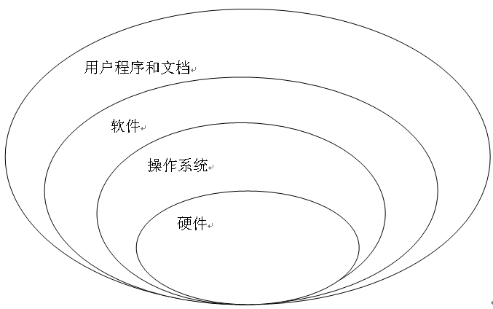
计算机系统的层次结构

Slide 83
问题
计算机的各个组成部分之间是如何联系在一起的？它们之间的信息传输通道是什么？
打开主机箱后，主机内部是什么样的？都包括哪些主要的组成部件？

Slide 84
总线结构的计算机
计算机的各个组成部件通过总线联系在一起，各个部件之间的信息传输和交换通过总线进行。

Slide 85
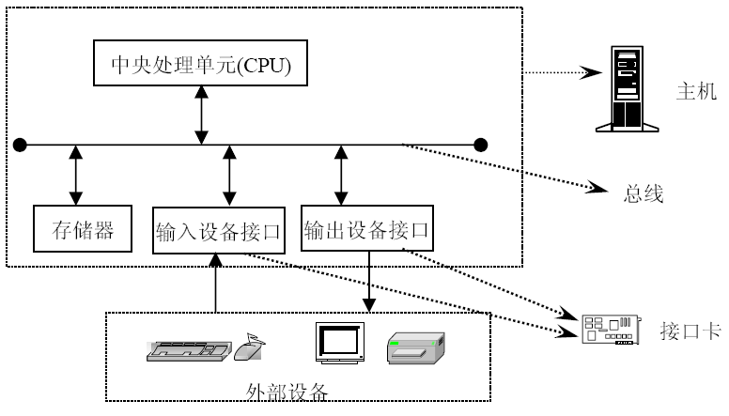
总线结构的计算机

Slide 86
总线
连接微机各功能部件，并在它们之间传输数据的公共通道。
外部设备
CPU
存储器
I/O 接口
总线

Slide 87
三总线结构的计算机
数据总线(DB)用来传输数据信息
地址总线(AB)用来传送地址信息
控制总线(CB)用来传输控制信号

Slide 88
本次课内容
计算机概述
计算机的基本工作原理
计算机的基本组成

Slide 89
计算机硬件基础
思考题：打开主机箱后，主机内部是什么样的？都包括哪些主要的组成部件？

